Slide 1
Bezvědomí a úvod do základní neodkladné resuscitace – Laická KPR

Slide 2
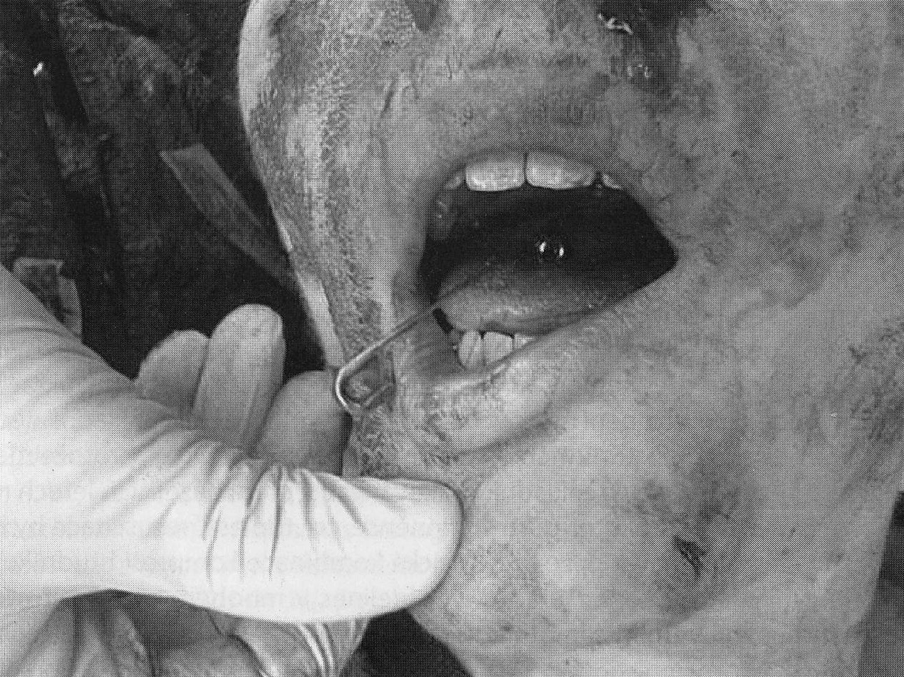
Bezvědomí

Slide 3
Bezvědomí
Základní definice
Jak přistoupit k pacientovi
Otočení v jedné osobě
Vyšetření dechu – kdy volat o pomoc?
Kdy zahajovat KPR a kvolat o pomoc
+ využití AED

Slide 4
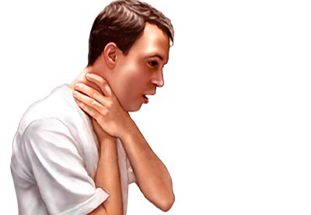
Dušení cizím tělesem - asfyxie

Slide 5
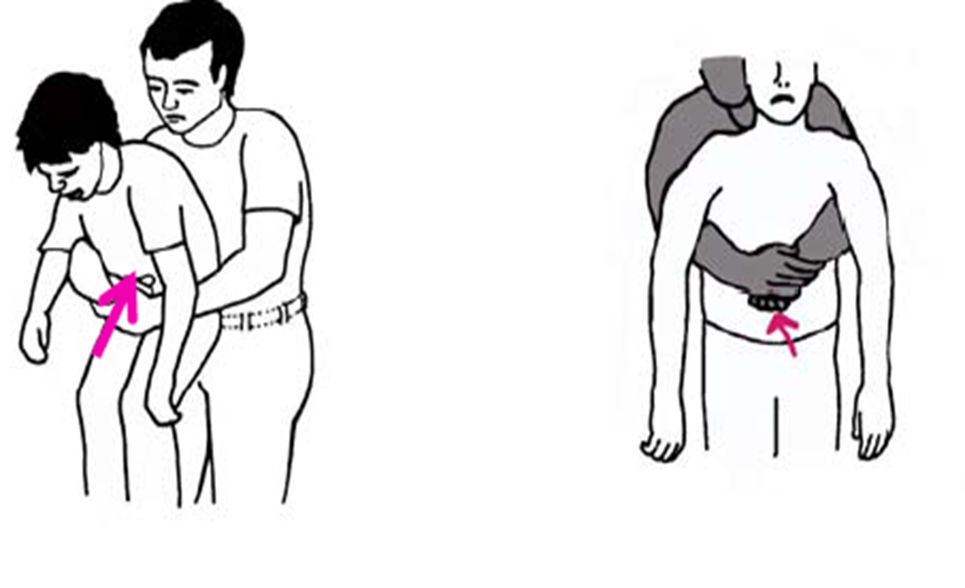
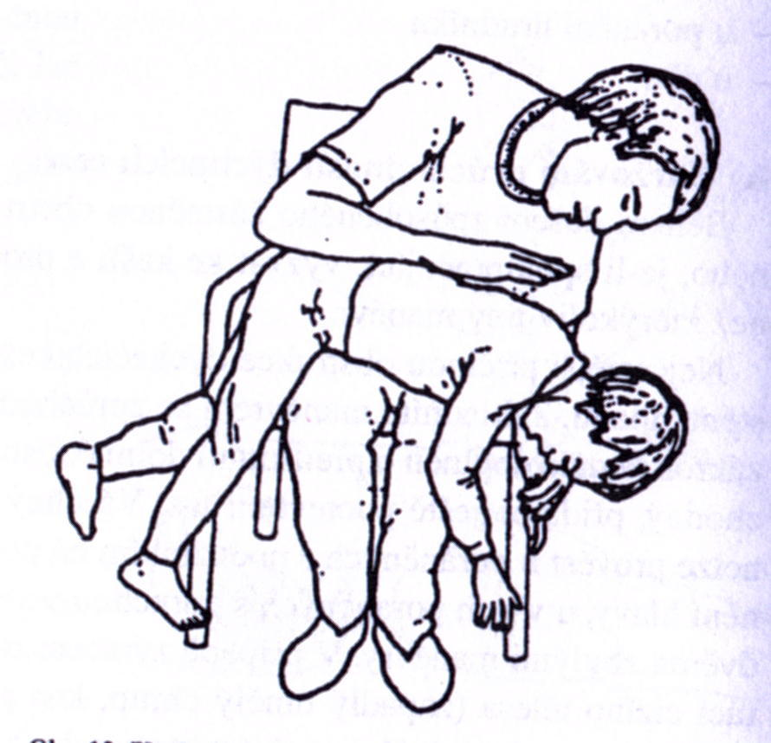
Gordonův úder a Heimlichův manévr

Slide 6
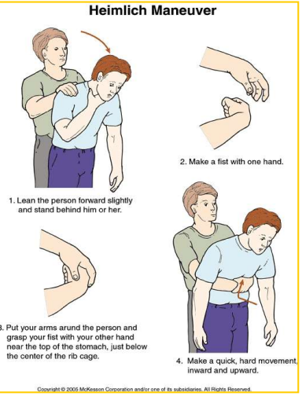
Heimlichův manévr
Pokud použijete HM, nutno zapsat vždy do dokumentace/předat ZZS – nutno provést USG břicha

Slide 7

Automatické externí defibrilátory - AED
Dostupné na exponovaných místech –letiště, nádraží, obchodní centra apod.
Výhoda pro všechny zachránce.
Pokud je dostupný, vhodné ho použít.

Slide 8
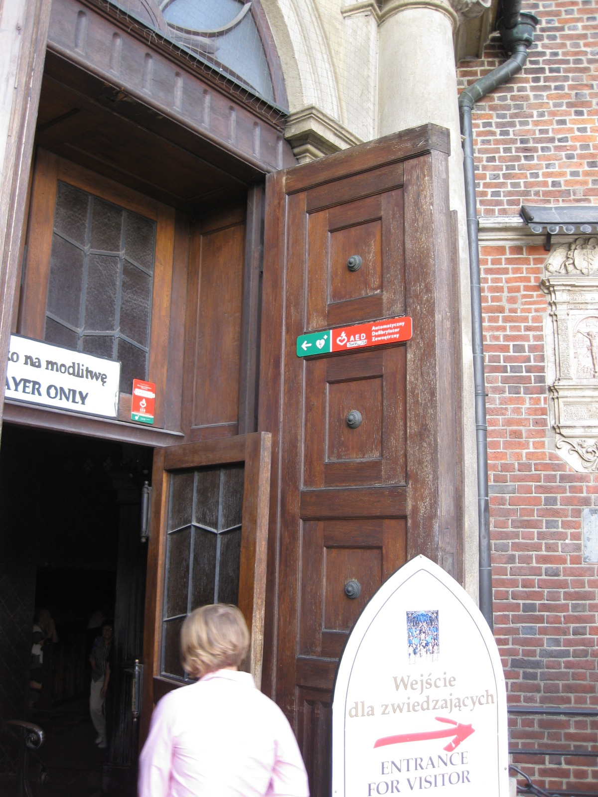
Dosažitelnost do 90 sekund chůze od místa se značením AED.

Slide 9

Poslech nahrávek dispečinku
Bezvědomí
TANR
Autonehoda
Dítě - popálenina
Notes:
Vemte si papír

